Slide 1
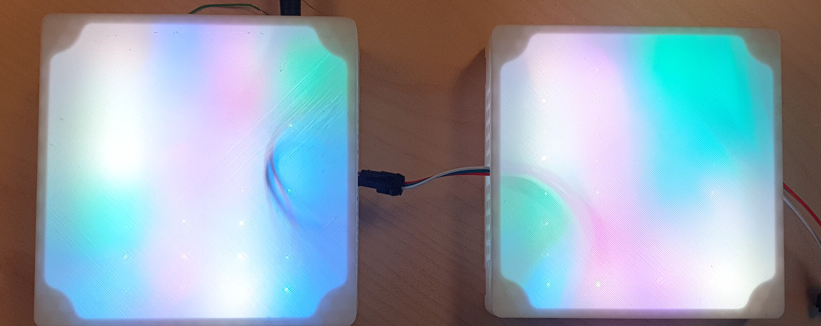
Dancing Lights
William Rogov
Esteban Desmedt
Seraphin Sampers
Mirko Sinnaeve
Elias Vanthorre

Slide 2
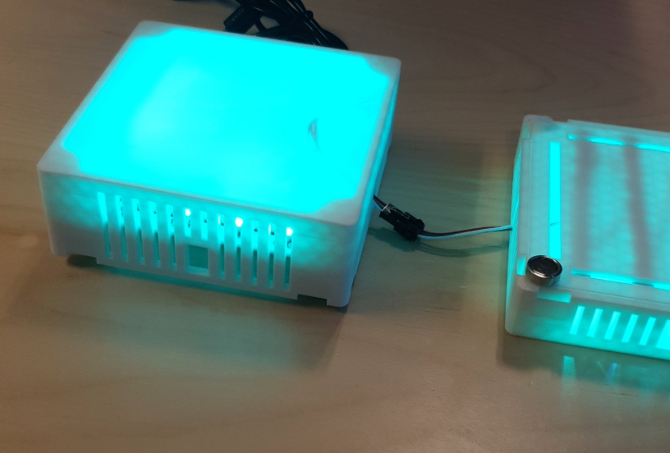
Dancing Lights
Inhoudstabel
1. Opdracht
2. Startsituatie
3. Traject
4. Resultaat

Slide 3

Dancing Lights
1. Opdracht
LED’s “reageren” op geluid (muziek)
Alleenstaand product
Makkelijk uitbreidbaar
Proof of Concept

Slide 4

Dancing Lights
2. Startsituatie
Scratch
Beperkt aantal voorbeeld projecten
Geen project van vorige semester

Slide 5
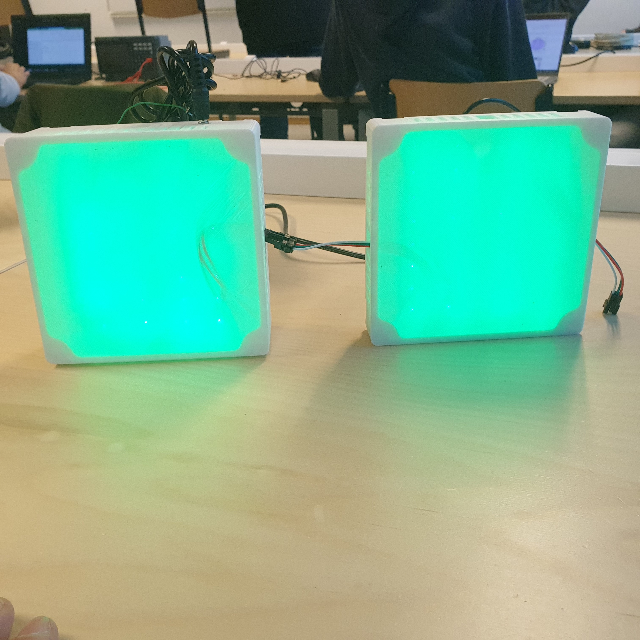
Dancing Lights
3. Traject
Brainstormen (wat & hoe)
LED’s besturen met Raspberry Pi (Effecten)
Microfoon integreren (analoog -> Digitaal) + Hardware (3D-prints)
Alles samenbrengen + MQTT
Documentatie/presentatie

Slide 6
Dancing Lights
4. Resultaat
Hardware : Mainbox (Raspberry Pi) en Secundaire Box
: Secundaire box uitbreidbaar
: LED’s
: Digitale USB-A microfoon
: Voeding (stopcontact)
Software : 5 effecten in 20 kleuren
Netwerk : MQTT-Server (User-friendly)

Slide 7
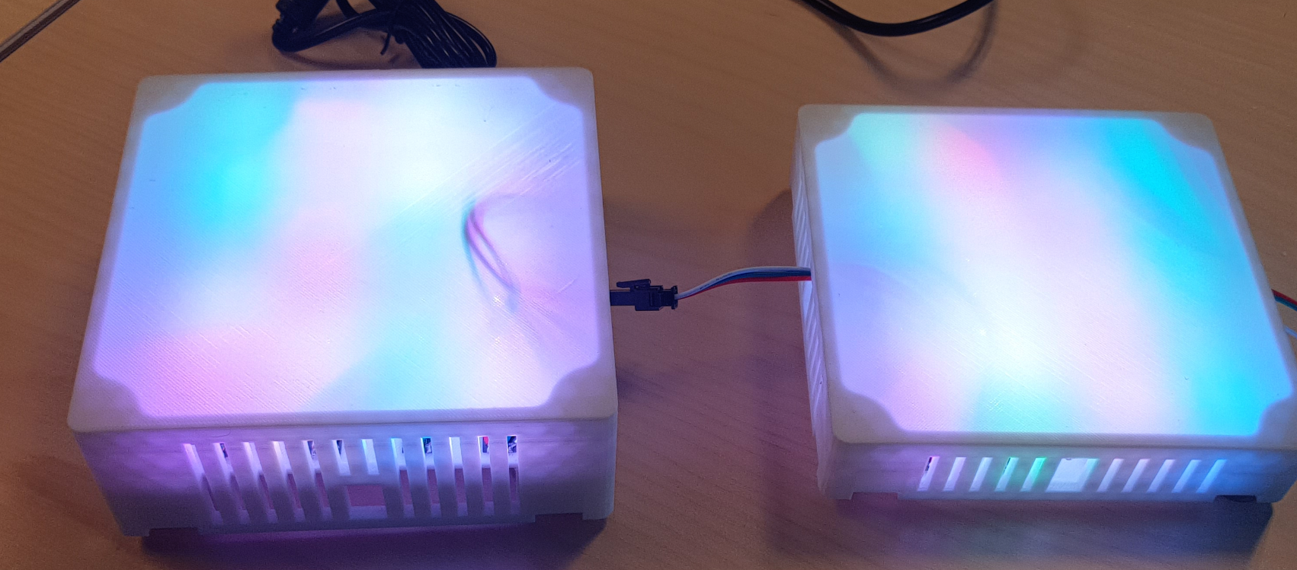
Dancing Lights
William Rogov
Esteban Desmedt
Seraphin Sampers
Mirko Sinnaeve
Elias Vanthorre

